Slide 1

Partiu!
Aplicativo de Turismo/Viagens

Slide 2
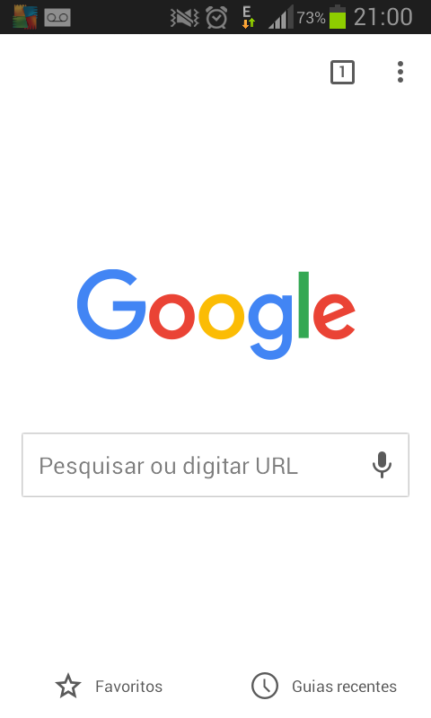
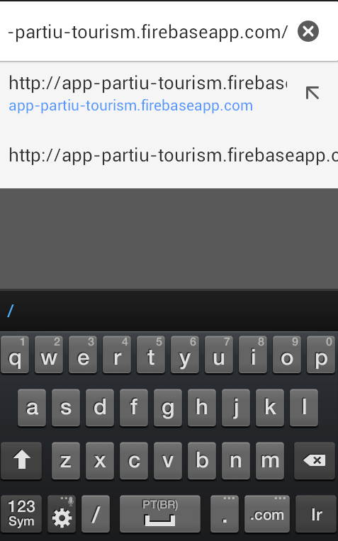
Progressive App
O progressive App é possível instalar o aplicativo do browser para o celular sem a necessidade do uso de lojas como o Play Store
http://app-partiu-tourism.firebaseapp.com

Slide 3
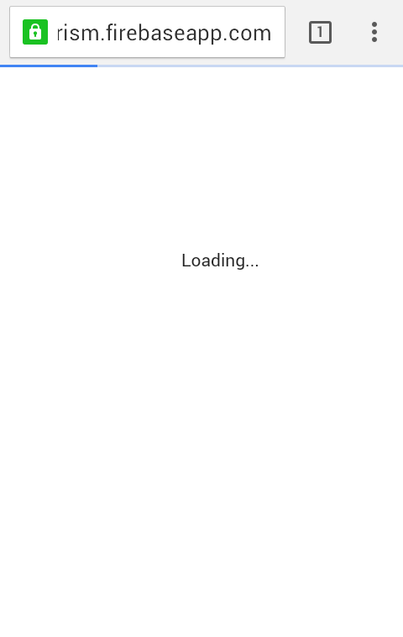
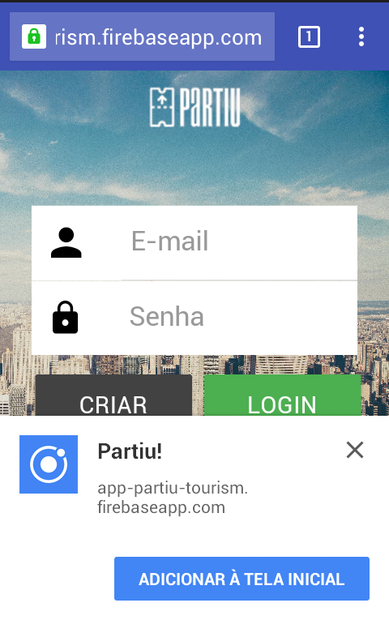
Adicionando o aplicativo através do Browser
Ao clicar no botão ADICIONAR À TELA PRINCIPAL o aplicativo será instalado na tela principal do dispositivo móvel.

Slide 4
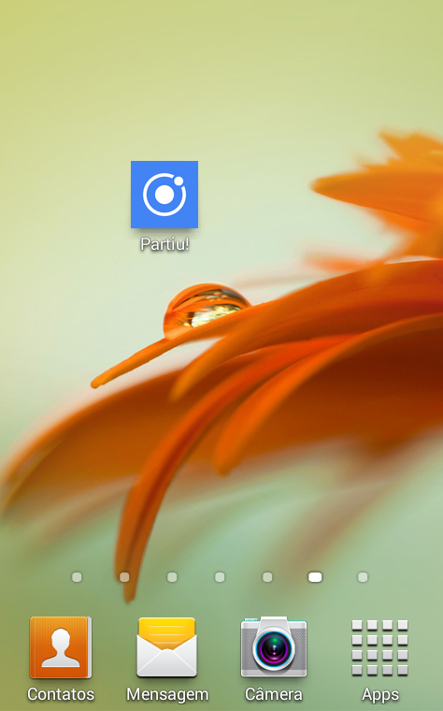
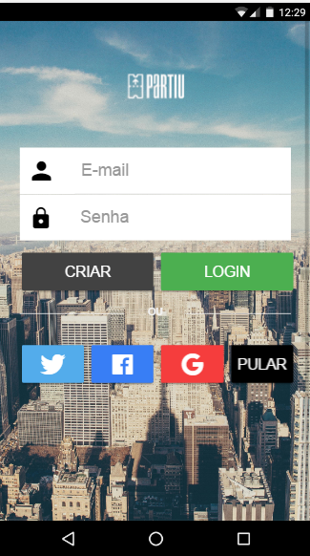
Iniciando o aplicativo
Icone do aplicativo na Tela principal.
Página inicial do aplicativo.
Na tela Inicial do aplicativo o usuário pode logar com as seguintes contas:
Google
Pular

Slide 5
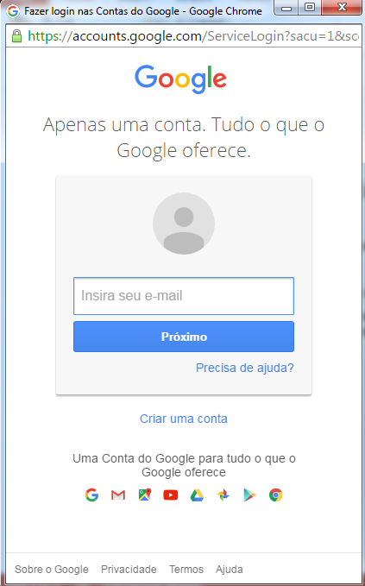
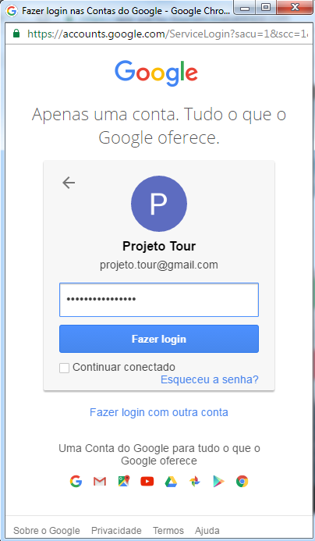
Efetuar Login
Usuário decide se conectar utilizando conta do Google.

Slide 6
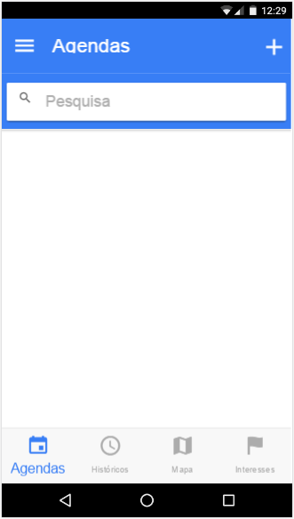
Cadastrar agenda
Usuário Logado, seleciona o botao de +

